Slide 1
Η γέννηση της μυθολογικής αφήγησης στην ελληνική τέχνη: Οι απαρχές της εικονιστικής τέχνης στην γεωμετρική περίοδο
Οι θεωρίες για την γέννηση της εικόνας
1. Ανάκτηση του εικονιστικού πλούτου του μυκηναϊκού παρελθόντος
2. Ελληνική Επανάσταση
3. Ο ανατολικός παράγοντας
4. Η πορεία προς την ωρίμανση

Slide 2
4. Στην ανακάλυψη της εικόνας συντελεί η ανακάλυψη έργων της μυκηναϊκής περιόδου (Benson)
Την περίοδο εκείνι το ενδιαφέρον των Ελλήνων για το παρελθόν είναι ιδιαίτερα έντονο (λατρευτική δραστηριότητα στους θολωτούς τάφους της μυκηναϊκής περιόδου).
Η σύγχρονη έρευνα προσφέρει αρκετά παραδείγματα συνέχειας εικονιστικών μοτίβων: σκηνές μάχης στη θάλασσα από θραύσματα αγγείων από τον Κύνο της Φθιώτιδας, παραστάσεις πρόθεσης. Σε δύο αγγεία από την συριακή πόλη Ugarit, απομιμήσεις αργολικών μυκηναϊκών κρατήρων, εμφανίζεται το θέμα του ιππέα που οδηγεί δύο άλογα, αρκετά γνωστό από την ΥΓ Ι κεραμική του Άργους.
Σε άλλες περιπτώσεις, αναβιώνει ένα θέμα χωρίς άμεση εικονογραφική σχέση: στην μυκηναϊκή, όπως και στην αττική γεωμετρική τέχνη, κυριαρχεί η εικόνα των ανδρών που παρελαύνουν σε άρματα, το άλογο και τα πτηνά.

Slide 3
Ανάγλυφες στήλες από τις Μυκήνες

Slide 4
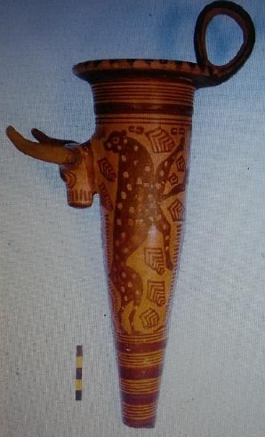
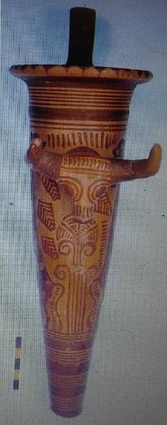
1. Ρυτό από τη Ρόδο. 2. Πυξίδα από τις Αρχάνες.

Slide 5
Μινωικά και μυκηναϊκά δακτυλίδια με παραστάσεις.

Slide 6
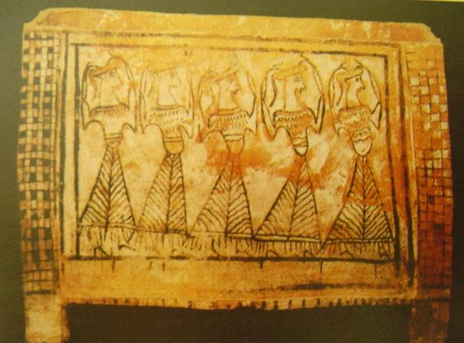
Λάρνακες Τανάγρας

Slide 7
1. Αμφορέας Διπύλου. 2. Λάρνακα από την Τανάγρα

Slide 8
Κύπελλο του Κεραμεικού Λευκωσία. Κρατήρας

Slide 9
Λευκωσία Αγορά της Αθήνας

Slide 10
Θραύσμα μυκηναϊκού κρατήρα στο Βρετανικό Μουσείο. Βοιωτική οινοχόη στο Princeton

Slide 11
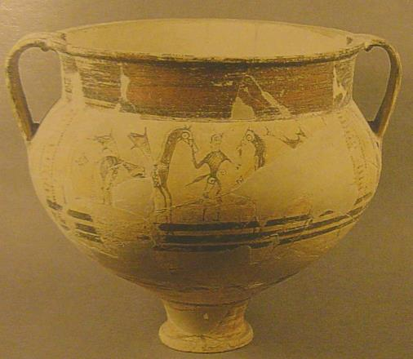
Ύστερος γεωμετρικός κρατήρας από το Άργος. Απομίμηση μυκηναϊκού κρατήρα από την Ugarit

Slide 12
2. Οι Έλληνες ανακάλυψαν την εικονιστική τέχνη, για να περιγράψουν τους ομηρικούς μύθους
Τα ομηρικά έπη προσφέρουν στον καλλιτέχνη μια τεράστια επιλογή μύθων και διηγήσεων, οι οποίες μπορούν να αναπλαστούν και να παρουσιαστούν εικονικά.
Η θεωρία αυτή εντάσσει τη γέννηση της εικόνας στον συνολικό κοινωνικό αναβρασμό που οδήγησε στην εφεύρεση του αλφαβήτου, τη γέννηση της πόλης κράτους, την εγκαθίδρυση των πρώτων πανελλήνιων δεσμών και την κωδικοποίηση των θρησκευτικών αντιλήψεων (Gombrich).
Η ανακάλυψη της εικόνας στην Αττική, η οποία δε βρίσκεται σε επαοφή με την Ιωνία είναι στοιχείο ενάντια στη θεωρία.
Η Αθήνα έχει γερές βάσεις στην κεραμική χειροτεχνία της ήδη από τα τέλη του 11ου αι. π.Χ., κάτι που μαρτυρά ότι η γέννηση της εικόνας είναι προϊόν καθαρά αγγειογραφικό.
Απουσία «ομηρικών» θεμάτων που θα μπορούσαν να αναγνωριστούν με βεβαιότητα από την γεωμετρική κεραμική.

Slide 13
3. Η εικονιστική τέχνη της Ελλάδας οφείλει την ύπαρξή της στην επαφή με τους ανώτερους πολιτισμούς της Ανατολής
Επιρροές από την αιγυπτιακή, την ασσυριακή και την συριακή νέο-χετταϊκή τέχνη, μέσω της διαμεσολάβησης των Φοινίκων, των οποίων η τέχνη εκείνη την περίοδο είναι υβριδική, συνδυάζοντας στοιχεία από τους προαναφερθέντες πολιτισμούς.
Οι κυκλικές ανάγλυφες παραστάσεις στο εσωτερικό των αργυρών και επίχρυσων φοινικικών φιαλών, που παράγονταν στην Κύπρο αποτελούν πηγή έμπνευσης για τις θεωρίες πολεμιστών και ζώων.
Οι έλληνες υιοθέτούν θέματα που τον εικονιστικό κόσμο της Ανατολής: πάλη ήρωα με λιοντάρι, αντιμέτωπες καθιστές μορφές, και αργότερα υβριδικά ζώα και τέρατα, πόσις και πότνια θηρών.
Μια γενική έμπνευση από την ύπαρξη της εικονιστικής τέχνης της Ανατολής είναι εξαιρετικά πιθανή, αλλά δεν φαίνεται να υπάρχει αντιγραφή ούτε απομίμηση μοτίβων, παρά σε περιορισμένο βαθμό.

Slide 14
Ανάγλυφο. 9ος αι. Καρκεμίς.

Slide 15
Αθήνα. Κύλικα

Slide 16
Αθήνα. Ύστερη γεωμετρική οινοχόη.

Slide 17
Roma, Museo di Villa Giulia. Φιάλη από την Palestrina, tomba Bernardini

Slide 18
. Φιάλη από την Nimrud, την πρωτεύουσα των Ασσυρίων

Slide 19
Ιδάλιον. Φοινικική φιάλη.

Slide 20
Συνειδητή έλλειψη φυσιοκρατίας
Η αναμφισβήτητη επίδραση της Ανατολής στην Ελληνική τέχνη δεν επηρεάζει στο ελάχιστο την απόδοση της ανθρώπινης μορφής, η οποία ακολουθεί το γεωμετρικό πρότυπο.
Το κορμί των θρηνωδών, που είναι ασφαλώς γυναίκες, δεν παρουσιάζει δείγματα ανατομικά, ούτε ρούχα.
Πρόκειται για κωδικοποιημένες, «ιερογλυφικές» μορφές, για τύπους που παραπέμπουν στην έννοια της θρηνωδού, αδιαφορώντας για την φυσιοκρατική ακρίβεια του αποτελέσματος.

Slide 21
Τα πρότυπα δεν λείπουν: εισάγονται, θαυμάζονται, αλλά δεν αντιγράφονται

Slide 22
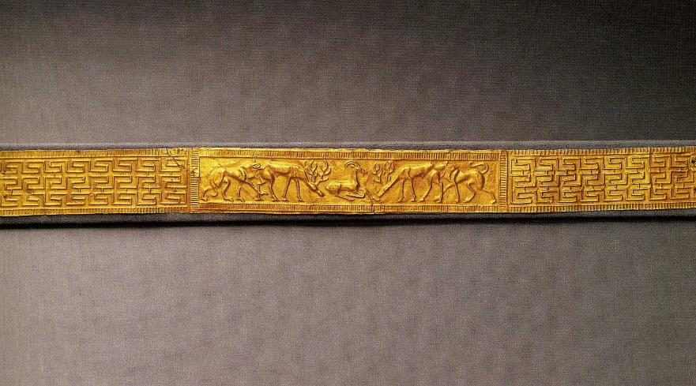
Στις ελάσσονες τέχνες το ανατολίζον ιδίωμα επιβάλλεται σύντομα Χρυσά διαδήματα από την Αθήνα

Slide 23
4. H ελληνική επανάσταση είναι μια μακρόχρονη διαδικασία ωρίμανσης (Whitley)
Η τομή σε σχέση με την προηγούμενηεικονιστική παράδοση δεν είναι τόσο κάθετη, όπως πρέσβευε η προγενέστερη έρευνα.
Νεώτερες έρευνες έχουν αποδείξει την επιβίωση εικονιστικών ρυθμών στην μητροπολιτική Ελλάδα του 12ου αι.
Υπάρχει ένα μεγάλο διάστημα απουσίας εικόνων από τα μέσα του 12ου αι. (αγγεία Μυκηνών, Λεφκαντί, Κύνου, Κύπρου και Ugarit), όπου υπάρχουν εικονιστικές παραστάσεις με αφηγηματικό χαρακτήρα (πομπή οπλιτών, ναυμαχίες, άνδρες που οδηγούν άλογα, πρόθεση νεκρού) και τις εικονιστικές παραστάσεις του Ζωγράφου του Διπύλου
Το κενό, χωρίς να καλύπτεται, δεν φαντάζει πλέον τόσο άδειο, καθώς μια σειρά πειραματισμών προαναγγέλουν την άνθηση της εικονιστικής τέχνης, την «επανάσταση των Αρχαίων Ελλήνων».

Slide 24
1. Κάλαθος από την Περατή. 2. Πυξίδα από το Λεφκαντί

Slide 25
ΥΕ ΙΙΙ Γ κρατήρας: Παλαιοβουκουβίνα

Slide 26
Κρατήρας από τον Κύνο της Φθιώτιδας

Slide 27
Πορεία προς την κατάκτηση της εικόνας
Προάγγελος της εξέλιξης είναι η εμφάνιση εμβίων όντων σε αγγεία της πρωτογεωμετρικής περίοδου στην Αθήνα και το Λεφκαντί.
Ταυτόχρονα, εμφανίζονται και οι πρώτες ολόγλυφες μορφές εμβίων όντων

Slide 28
Η πλαστική προηγείται της γραφικής απεικόνισης. 1. Ελάφι από τον Κεραμεικό. 2. Κένταυρος από το Λεφκαντί.

Slide 29
Αμφορέας Κεραμεικού.

Slide 30
Μέση Γεωμετρική περίοδος
Μεταξύ 800 και 760 π.Χ., εμφανίζονται οι πρώτες μορφές των ζώων εκείνων που θα κυριαρχήσουν στο εικονιστικό ρεπερτόριο της γεωμετρικής τέχνης: ελάφι και άλογο, καθώς και κάποια σαρκοβόρα που είναι είτε λιοντάρια, είτε σκύλοι.
Σύγχρονος είναι και ένας αμφορέας του Κεραμεικού που παρουσιάζει μια μεμονωμένη μορφή θρηνωδού.

Slide 31
Πυξίδα Λούβρου
Στη Μέση γεωμετρική περίοδο η ανάκτηση του εικονιστικού λεξιλογίου επιταγχύνεται

Slide 32
Απεικονίσεις θρηνωδού και αλόγου σε μέσο γεωμετρικό κρατήρα

Slide 33
Καμμία από τις τέσσερις θεωρίες δεν μοιάζει να μπορεί να επιβληθεί.
Τόσο η επίδραση της Ανατολής, όσο και οι αναμνήσεις από το μυκηναϊκό παρελθόν δεν είναι επαρκείς εξηγήσεις, κυρίως αν αναλογιστεί κανείς τον κατεξοχήν τοπικό χαρακτήρα της πρώιμης εικονιστικής παράδοσης, που περιορίζεται στην Αθήνα, και διαχέεται κατόπιν στο Άργος, την Βοιωτία, την Λακωνία και τα νησιά του Αιγαίου.
Οι υπόλοιπες σχολές δεν σχετίζονται στο ελάχιστο με την «ηρωϊκού χαρακτήρα» εικονογραφία των αγγείων του εργαστηρίου του Διπύλου.
Η «ομηρική» ανάγνωση είναι ανεπαρκής, καθώς δεν είναι δυνατό να αναγνωστούν συγκεκριμένα επεισόδια,
η γοητευτική θεωρία της εσωτερικής ωρίμανσης δεν έχει επαρκώς στοιχειοθετηθεί με ευρήματα : ένα άλογο ή μια θρηνωδός σε τυχαία αγγεία του 9ου και του 8ου δεν μπορεί να οδηγούν στην παραγωγή δεκάδων πλουσιότατων εικονιστικών αγγείων

Slide 34
Το πρόβλημα της αφήγησης στην πρώιμη ελληνική τέχνη
Ποιοι είναι οι αφηγηματικοί κώδικες της περιόδου;
Είναι οι ίδιοι με αυτούς των επομένων περιόδοων;
Υπάρχουν τα κλειδιά για την κατανόηση της ενότητας της δράσης, του χώρου και του χρόνου;
μήπως ο καλλιτέχνης της γεωμετρικής περιόδου δεν έχει ακόμη κατακτήσει την αφηγηματικότητα;
είναι ο γεωμετρικός καλλιτέχνης πρόδρομος του αρχαϊκού καλλιτέχνη;

Slide 35
Κρατήρας Αθήνας 904: Ζωγράφος του Hirschfeld

Slide 37
Κρατήρας της Αθήνας 904
Στο κέντρο της σύνθεσης της κύριας μετόπης, εμφανίζεται ένας νεκρός άνδρας σε φέρετρο
Γύρω του παρουσιάζονται μορφές θρηνωδών
Κάτω από το φέρετρο βρίσκονται ελάφια, ένα πρώτο στοιχείο δηλωτικό του υπαίθρειου χώρου.
Στην κάτω ζώνη παρουσιάζονται άρματα που μεταφέρουν οπλισμένους με ασπίδα του Διπύλου άνδρες.

Slide 38
Ερμηνεία της εικόνας
Σύμφωνα με μια άποψη, υπάρχει ενότητα χρόνου, αλλά όχι χώρου: στην μία ζώνη παρουσιάζεται ο θρήνος στην οικία του νεκρού, την ώρα που το φέρετρο ετοιμάζεται να αναχωρήσει για το νεκροταφείο, ενώ στην άλλη ζώνη παρουσιάζεται η πομπή των συντρόφων του νεκρού σε άρματα, που κατευθύνεται είτε στην οικία του νεκρού, είτε στο νεκροταφείο, για να του αποδώσει τις τελευταίες τιμές.
Σύμφωνα όμως με δεύτερη άποψη, υπάρχει συγκερασμός δύο διαφορετικών χρονικά επεισοδίων: 1. ο θρήνος στην οικία του νεκρού. 2. Η νεκρική πομπή από την οικία προς το νεκροταφείο.
Η παρουσία των ζώων κάτω από το φέρετρο μπορεί να υποστηριχθεί ότι δηλώνει ότι ο θρήνος γίνεται στην αυλή του οίκου (πρόκειται για «πληροφορούντα» στοιχεία σύμφωνα με την ανάλυση του R. Barthes).

Slide 39
Τι είδους επεισόδια παρουσιάζονται στην γεωμετρική κεραμική της Σχολής του Διπύλου (G. Hanfmann)
1. Ιστορικά: η κηδεία ενός αθηναίου αριστοκράτη. Όταν υπάρχουν και πολεμικές συγκρούσεις σε ξηρά και θάλασσα, έχουμε ένα είδος βιογραφίας: ο αριστοκράτης ήταν καπετάνιος και πολεμιστής.
2. Γενικού χαρακτήρα επεισόδια, που αναπαριστούν την ζωή της τάξης του αριστοκράτη και τα ενδιαφέροντά του: θαλάσσιες αποστολές και μάχες.
3. Η σκηνή έχει μυθικό-ιστορικό χαρακτήρα. Δεν αφορά στον ίδιο τον νεκρό, κάτοχο του αγγείου, αλλά στους προγόνους του και στο μυθολογικό παρελθόν της πόλης.
4. Η σκηνή έχει μυθολογικό χαρακτήρα, παρουσιάζοντας επεισόδια που προέρχονται από χαμένα έπη
5. Η σκηνή απηχεί συγκεκριμένα μυθολογικά επεισόδια, που μας είναι γνωστά από τα ομηρικά έπη και τα ησιόδεια έπη
6.Φανταστικές σκηνές που ερέθιζαν την φαντασία των καλλιτεχνών (πλοία, όπλα, μάχες), χωρίς όμως να προέρχονται από συγκεκριμένες αφηγηματικές πηγές

Slide 40
Λουτήριο από τη Θήβα. Λονδίνο

Slide 42
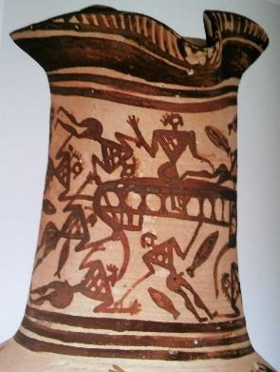
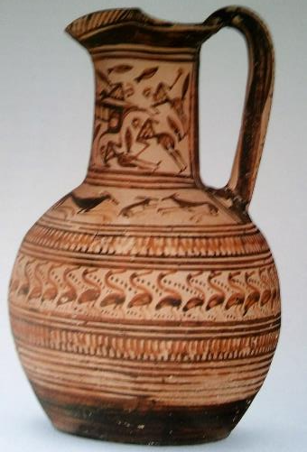
Οινοχόη Μονάχου

Slide 43
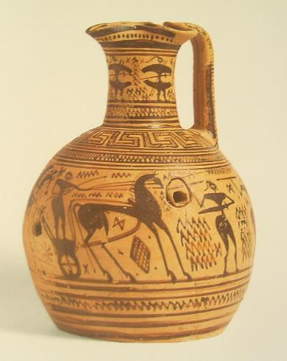
Οινοχόη Αγοράς

Slide 45
Υποστατό Κεραμεικού

Slide 46
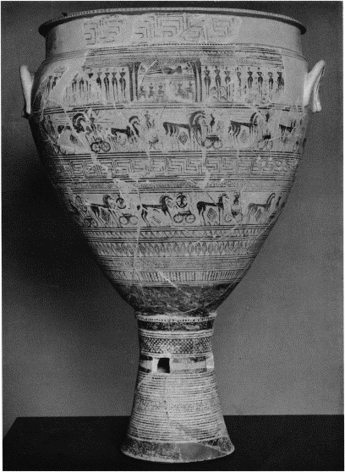
Κρατήρας Ν. Υόρκης

Slide 47
Anthony Snodgrass
Οι σκηνές δεν έχουν συγκεκριμένο αφηγηματικό περιεχόμενο, αλλά απεικονίζουν ένα γενικευμένο ηρωϊκό κόσμο του παρελθόντος.
Στέκουν παράλληλα στα έπη και εξαρτούν την ύπαρξή τους από αυτά, αλλά δεν σχετίζονται στο παραμικρό με τα συγκεκριμένα επεισόδια που τα έπη αφηγούνται.
Η άποψη αυτή μοιάζει με συμβιβασμό.

Slide 48
Λούβρο Α 519

Slide 49
Πολυάνδριο Παροικιάς

Slide 50
Πολυάνδριον της Πάρου: ομαδικός τάφος όπου είχαν ταφεί περισσότεροι από 200 πολεμιστές. Δύο εικονιστικά αγγεία μόνο.
Στην κοιλία του αγγείου παρουσιάζεται μάχη, όπου εμπλέκονται πεζοί, ιππείς, σφενδονιστές και τοξότες. Στον ώμο αποδίδεται με επίθετο λευκό, η αποκομιδή ενός νεκρού διάτρητου από βέλη. Στον λαιμό του αγγείου παρουσιάζεται μια πρόθεση αττικού τύπου
Το αγγείο αυτό έχει βιογραφικό περιεχόμενο: παρουσιάζονται οι τρεις τελευταίες φάσεις της ζωής του νεκρού
Ο γεωμετρικός καλλιτέχνης παρουσιάζει μια «ρεαλιστική» απεικόνιση της ζωής ενός πελάτη του, κατόπιν παραγγελίας της οικογένειας του νεκρού,

Slide 51
Αμφορέας Παροικιάς

